Slide 1
Competitividade entre os 10 torneios mundiais de pontos corridos
Grupo: Danilo A. Caldeira Silva
Fabiano V. O. da C. Médice Fabrício Teixeira Coura Guilherme L. de Figueiredo

Slide 2




De onde surgiu a idéia?
Fonte: https://www.mg.superesportes.com.br/app/noticias/futebol/ futebol-internacional/2017/05/27/noticia_futebol_internacional, 404260/comparado-a-ligas-da-europa-brasileirao-confirma-ser-o-mais-dificil.shtml
Fonte: https://www.cbf.com.br/futebol-brasileiro/noticias/campeonato -brasileiro-serie-a/o-campeonato-mais-dificil-do-mundo
Fonte: https://esportes.estadao.com.br/noticias/futebol,brasileirao-o-campeonato-mais-equilibrado-do-mundo,70001777734
Fonte: http://www.espn.com.br/video/363833_cuca-o-campeonato-brasileiro-e-muito-mais-dificil-do-que-os-campeonatos-europeus

Slide 3

Relatório dos maiores torneios

Slide 4
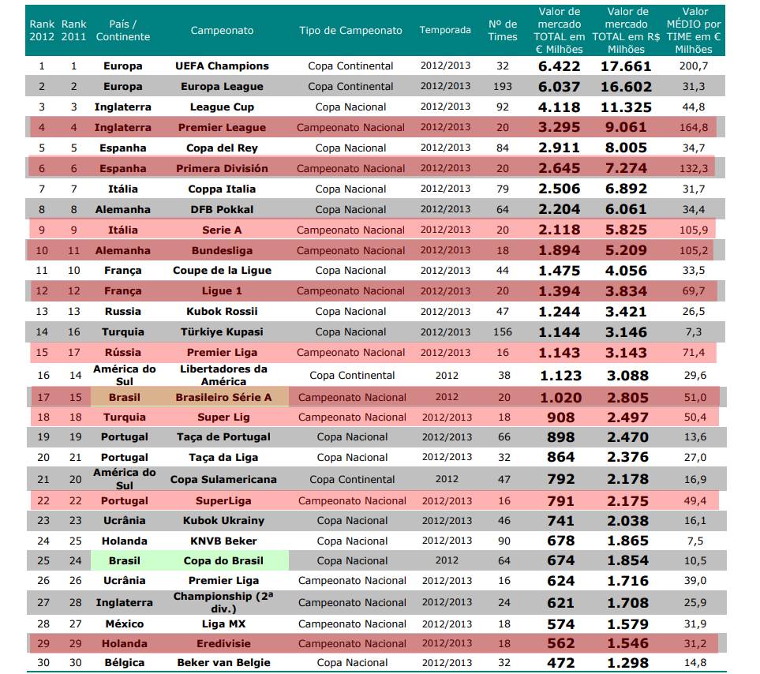

Slide 5

Fonte dos Dados

Slide 6
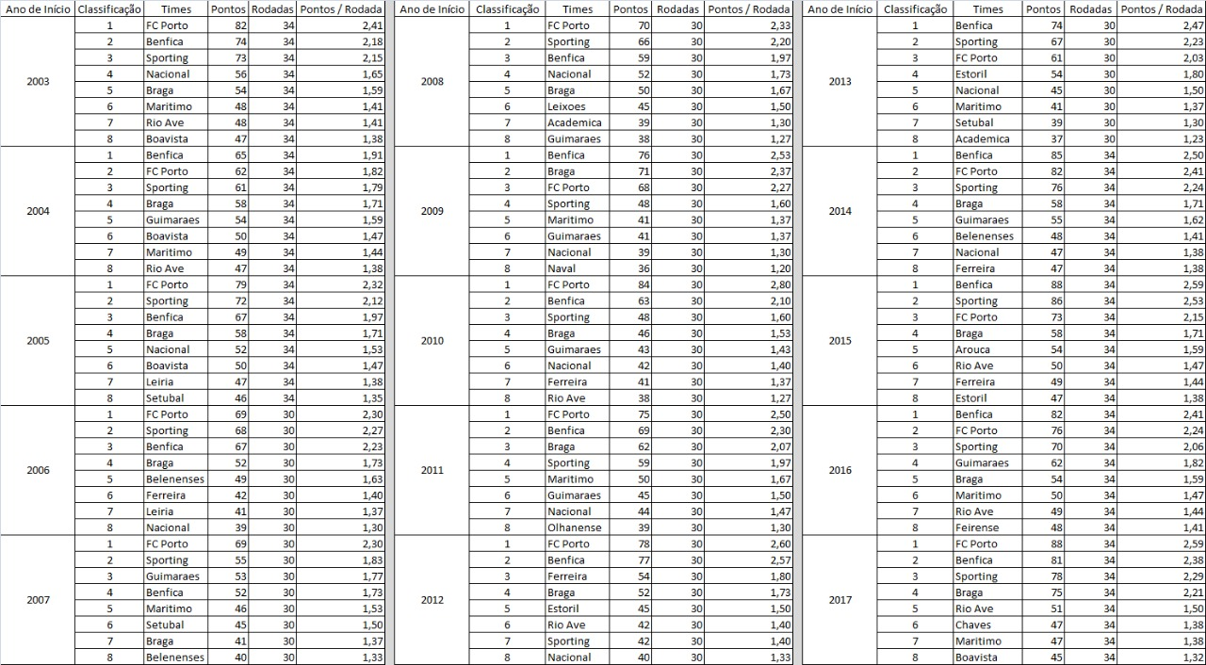
Tratamento dos Dados
Exemplo: Portugal - Primeira Liga

Slide 7
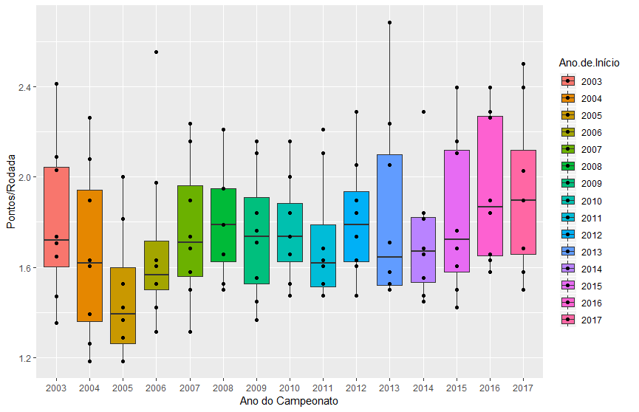
Alemanha - Bundesliga

Slide 8
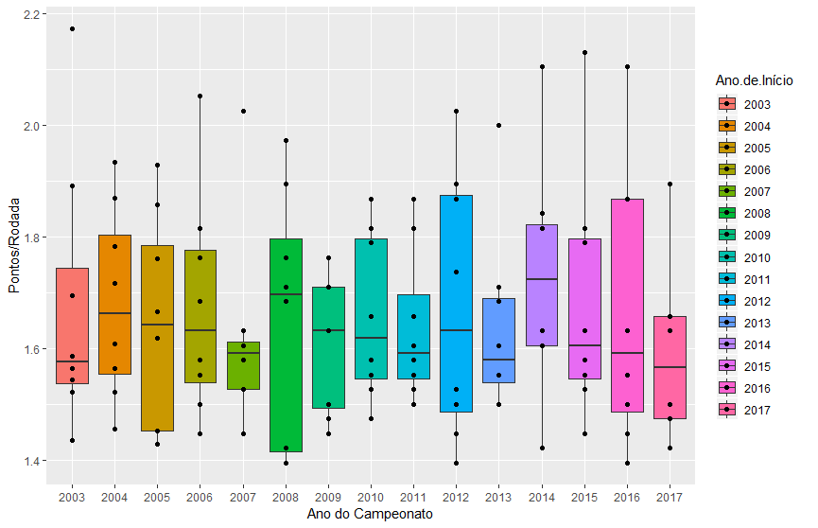
Brasil - Série A

Slide 9
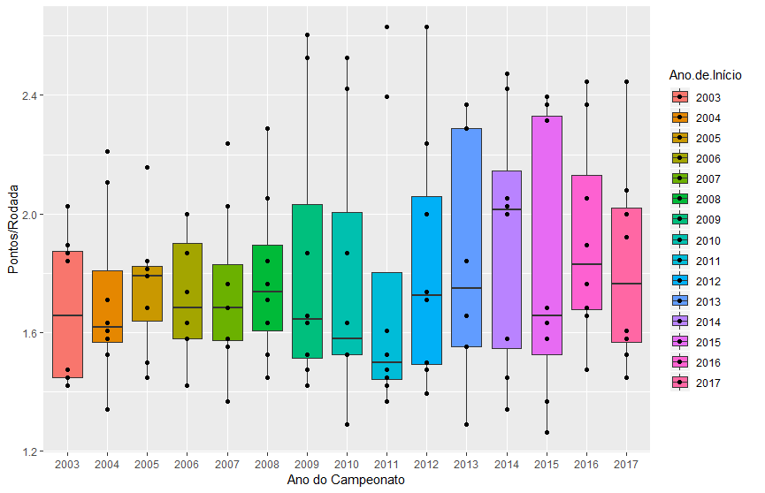
Espanha - La Liga

Slide 10
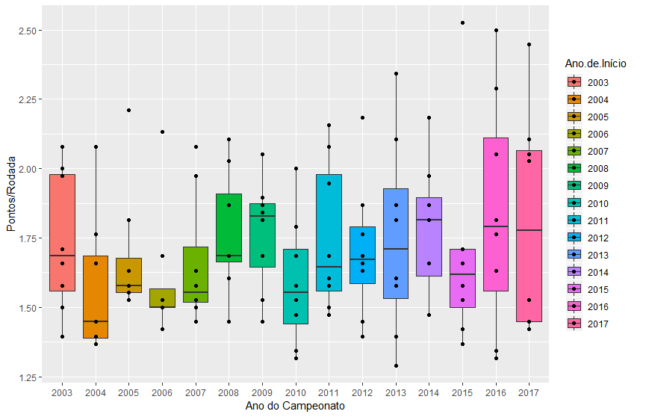
França - Ligue 1

Slide 11
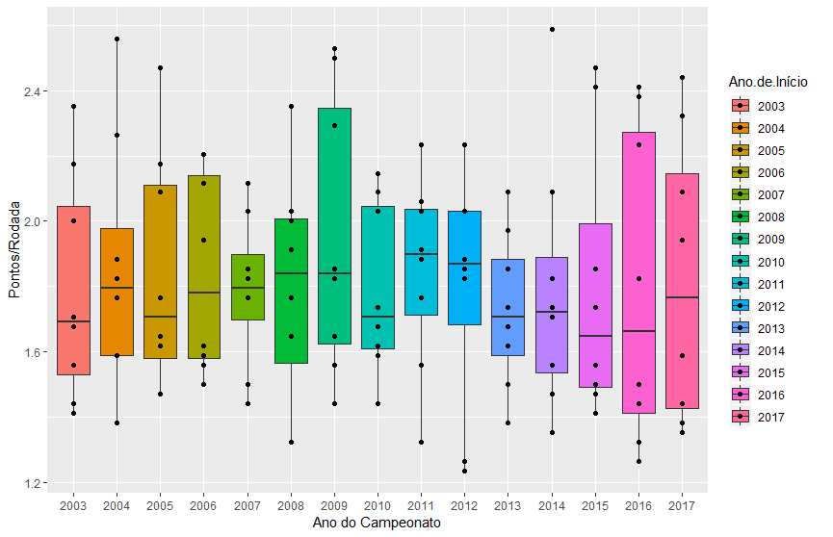
Holanda - Eredivisie

Slide 12
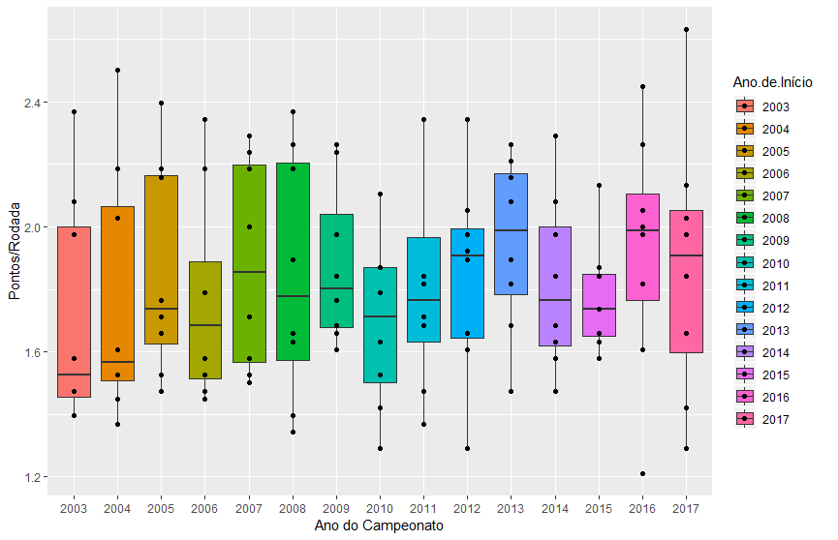
Inglaterra - Premier League

Slide 13
Itália - Serie A

Slide 14
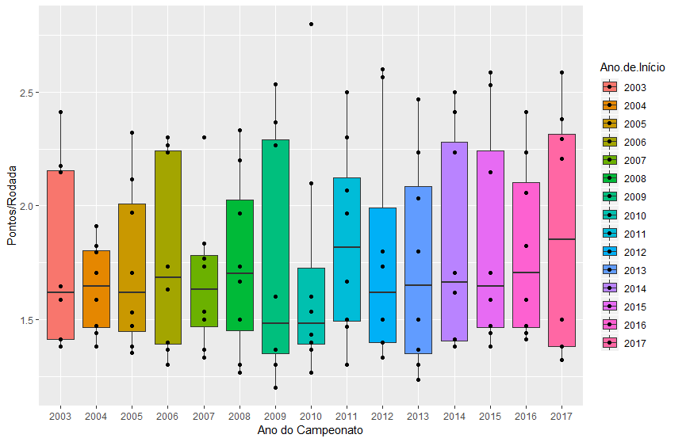
Portugal - Primeira Liga

Slide 15
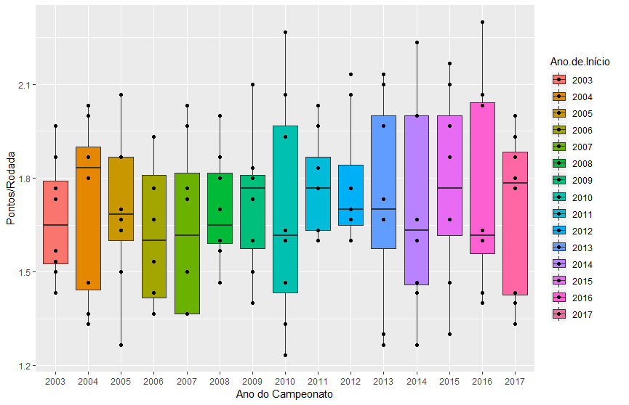
Rússia - Premier Liga

Slide 16
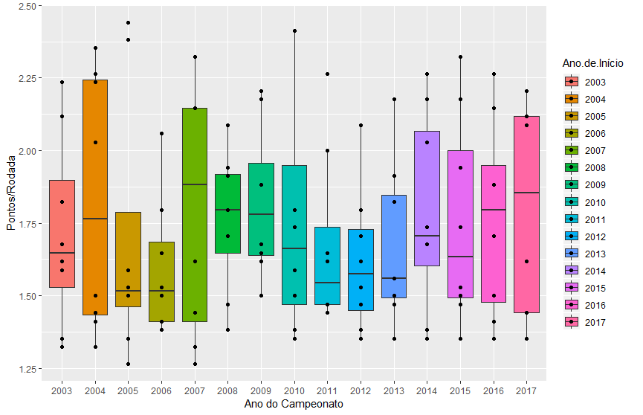
Turquia - Super Lig

Slide 17
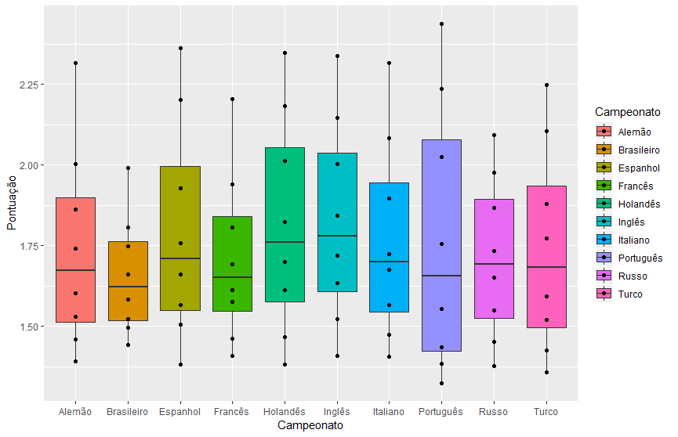
Médias dos dados por posição

Slide 18
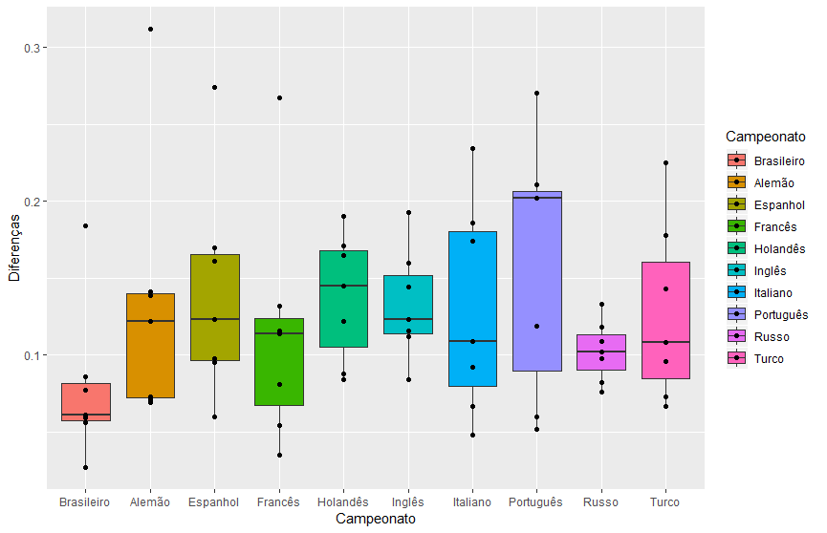
Média das diferenças entre posição

Slide 19

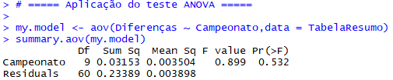
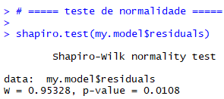
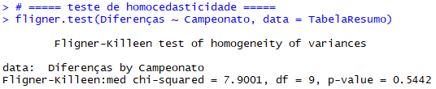
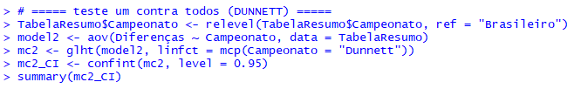
Teste Estatístico

Slide 20
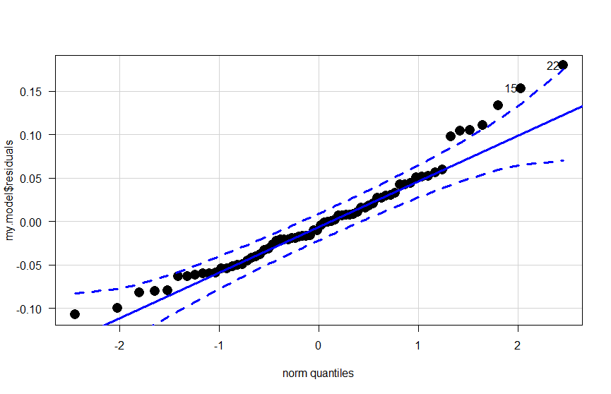
Teste Normalidade – QQ Plot

Slide 21
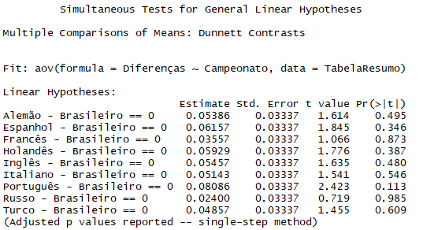
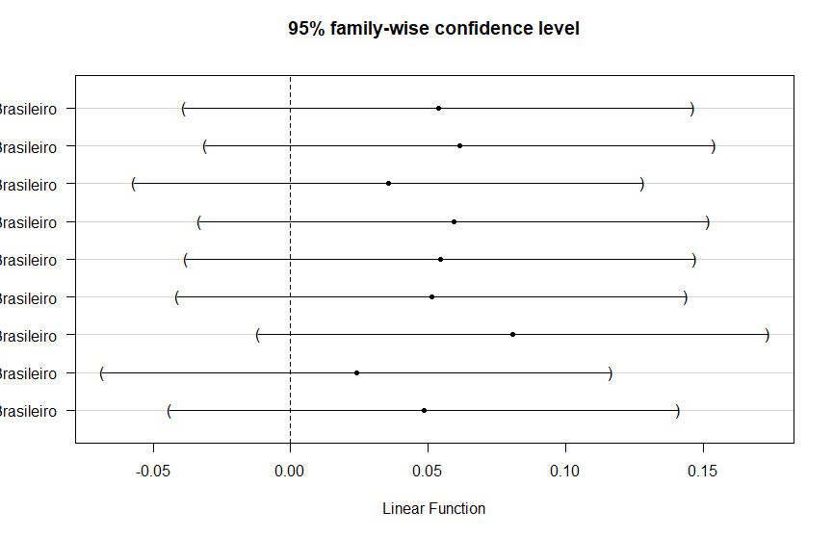
One vs All - Dunnett

Slide 22
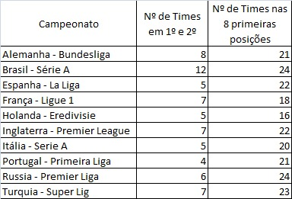
Conclusão
Falhou-se em rejeitar a hipótese nula, sendo assim não apresenta diferença estatística entre as diferenças das 8 primeiras posições de cada campeonato.
Com os dados, acredita-se que as frases que afirmam que o campeonato brasileiro seja mais disputando que os demais sejam devido ao grande número de variabilidade dos times em 1º e 2º lugar em comparação aos outros, conforme tabela abaixo.

Slide 23
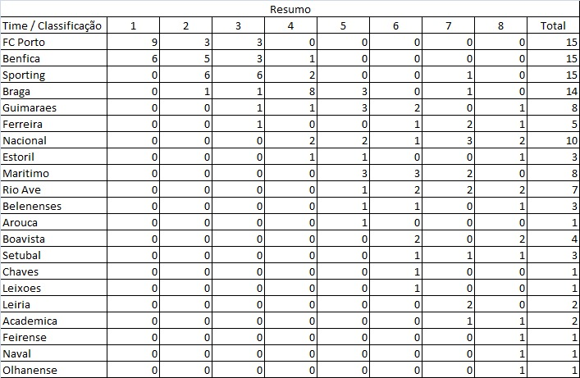
Sugestão de Trabalho
- Inserir os times no modelo e não só a classificação. Exemplo: Portugal - Primeira Liga
- Pegar todos os times de todos os campeonatos e tratar por um teste de tamanho de amostras diferente

